Slide 1
PROGETTO ICON 20-21
MANZARI ANTONIO-MEHLAB EMANUELE-MENGA DOMENICO

Slide 2
indice
SCOPO DELL’APPLICAZIONE
CONTENUTI
BAYES
RICERCA GRAFO
KB
LIBRERIE ESTERNE UTILIZZATE

Slide 3



Scopo dell’applicazione
Questa applicazione è nata con lo scopo di consigliare agli utenti:
posti nei quali svolgere le proprie vacanze;
aiutarli nella ricerca dei tragitti più brevi tra due località visitabili e le stazioni nei dintorni;
supportarli attraverso una KB con cui potranno interagire per avere informazioni sui posti da visitare e le nazioni in cui si trovano.

Slide 4

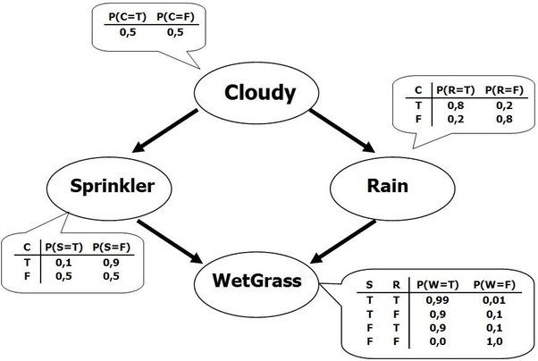
CONTENUTI
L’applicazione è suddivisa in tre parti:
PRIMA PARTE: l’applicazione consiglia posti da visitare tramite l’ausilio di una Bayes Network;
SECONDA PARTE: l’applicazione trova i tragitti più brevi tramite la ricerca A*;
TERZA PARTE: l’applicazione permette l’interrogazione di una KB tramite prolog

Slide 5
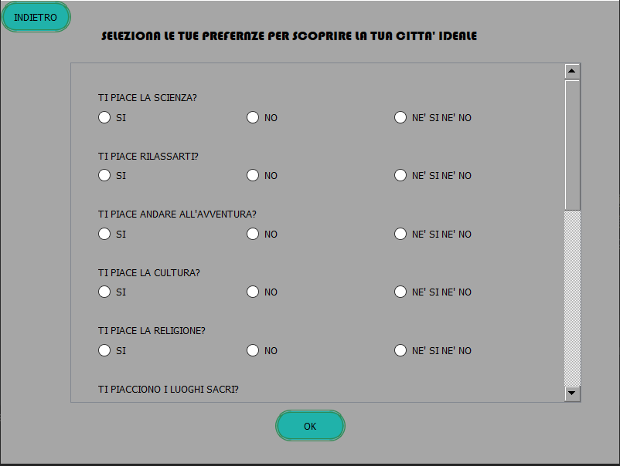
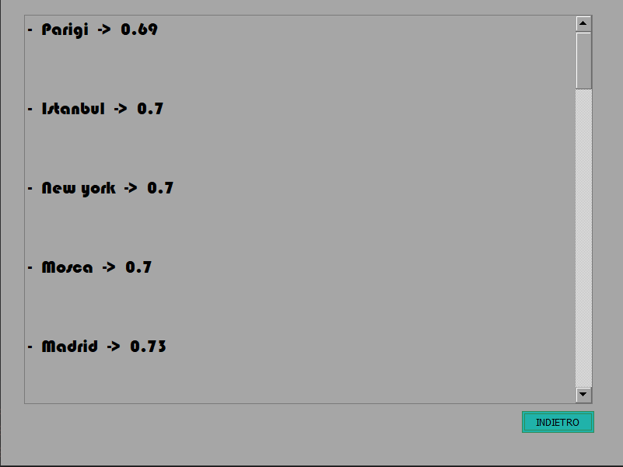
BAYES
Ogni luogo è stato etichettato , per esempio, gli stadi sono stati etichettati come Sport, oppure i musei come Musei.
Sulla base di queste categorie e dei gusti dell'utente che utilizza il sistema, una Belief Network, dopo che l'utente ha risposto ad un questionario, fornisce una probabilità di affinità per ogni città .

Slide 6
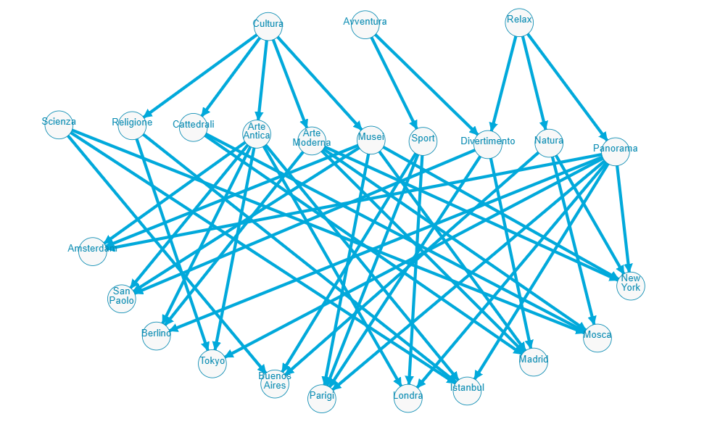
RETE BAYESIANA

Slide 7
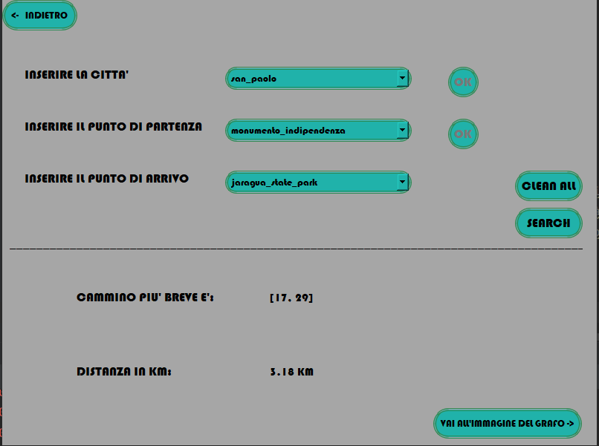
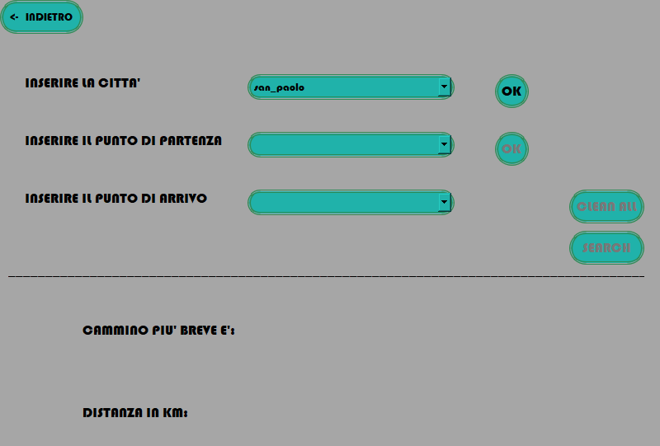
RICERCA GRAFO
L’utente potrà utilizzare la ricerca su grafo basata su A* per orientarsi all’interno della città

Slide 8
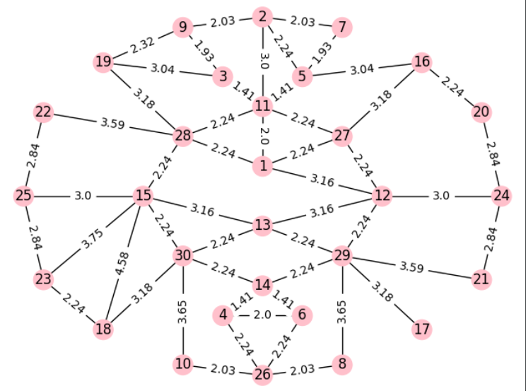
GRAFO DI ESEMPIO
Grafo di esempio della città Amsterdam

Slide 9
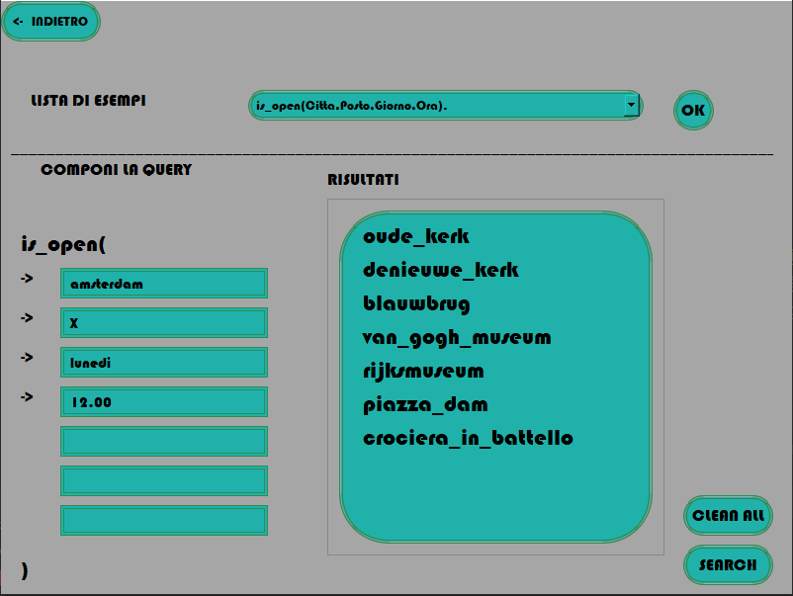
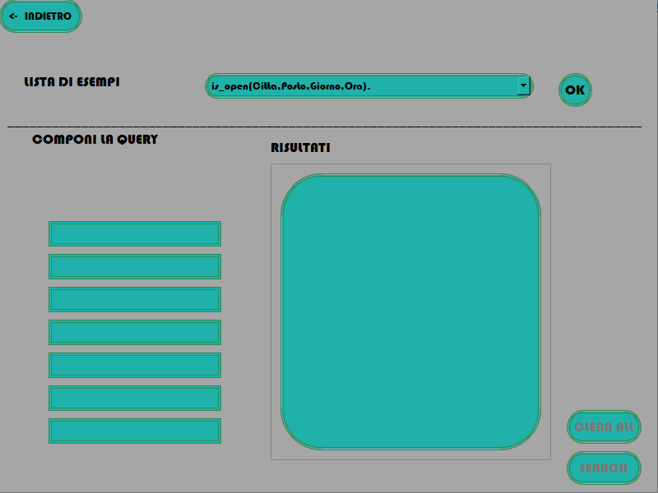
KB
Di tutte i luoghi turistici che abbiamo selezionato sono stati trovati i dati ad essi collegati(orari, prezzi, giorni di chiusura ecc..) e anche informazioni sulle città dove sono locati
Tutta questa conoscenza è stata modellata nella KB, affinché l'utente possa interrogarla avere un supporto per l’organizzazione del viaggio e durante il viaggio.

Slide 10
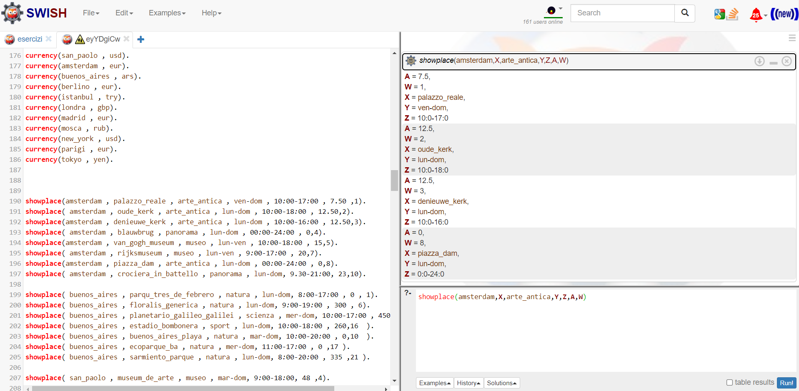
Kb:prolog
Sezione del prolog

Slide 11
Librerie ESTERNE UTILIZZATE
Re -> usata per le espressioni regolari
Numpy -> usata per la manipolazione di matrici
Pyswip -> usata per creare un bridge tra SWIProlog e Python
Os -> usata per muoversi nel sistema
NetworkX -> usata per implementare i grafi e ricerca
Matplotlib -> usata per il plot dei grafi
Pgmpy -> usata per l’implementazione della rete bayesiana
PIL -> usata per aprire l’immagine png del grafo
Sys -> usata per funzioni di sistema
PyQT5 -> usata per realizzare la grafica

